Slide 1
MENGENAL CKAN
Eko Junirianto
Notes:
Slide wajib

Slide 2
Eko Junirianto, S.Kom., M.Cs.
Dosen Teknologi Rekayasa Perangkat Lunak Politani Samarinda
Sistem Analis & Tensorflow Enginer Britech
IG: @eko.britech
WA: 085257476232
Notes:
Slide wajib

Slide 3
Kompetensi Penggunaan CKAN
Mengetahui Pentingnya Data dan Informasi
Mengenal Beberapa Bentuk Data
Mengenal Masalah Pengumpulan Data
Mengenal Kelebihan & Manfaat CKAN
Mengenal Fitur CKAN
Notes:
Slide wajib

Slide 4
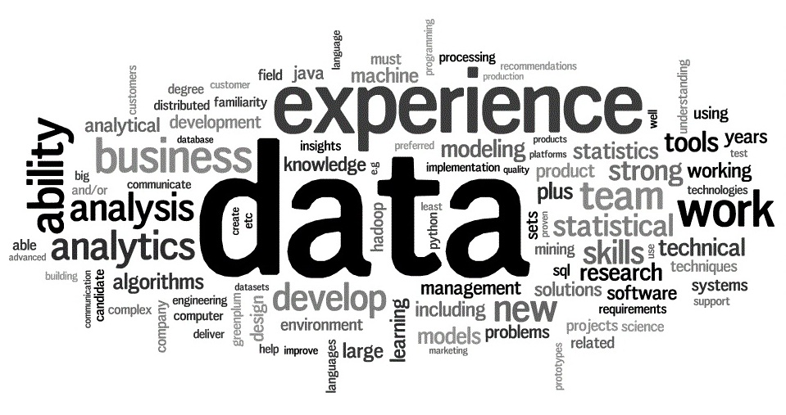
Data
Data adalah sesuatu yang berwujud angka, gambar, suara, huruf ataupun simbol lainnya yang diketahui atau dianggap dan memerlukan pengolahan agar bermanfaat bagi penerima
Notes:
Dapat diedit sesuai pilihan topik/kasus yang akan dibawakan

Slide 5
Informasi
Informasi adalah sekumpulan data atau fakta yang telah melalui tahap pengelolaan untuk menjadi sesuatu yang bermanfaat bagi penerimanya
Notes:
Dapat diedit sesuai pilihan topik/kasus yang akan dibawakan

Slide 6
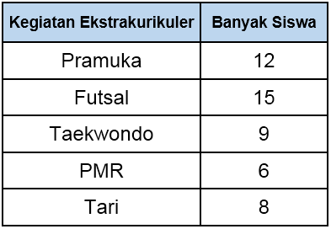
Data Tabel
Notes:
Dapat diedit sesuai pilihan topik/kasus yang akan dibawakan

Slide 7
Data Tabel
Notes:
Dapat diedit sesuai pilihan topik/kasus yang akan dibawakan

Slide 8
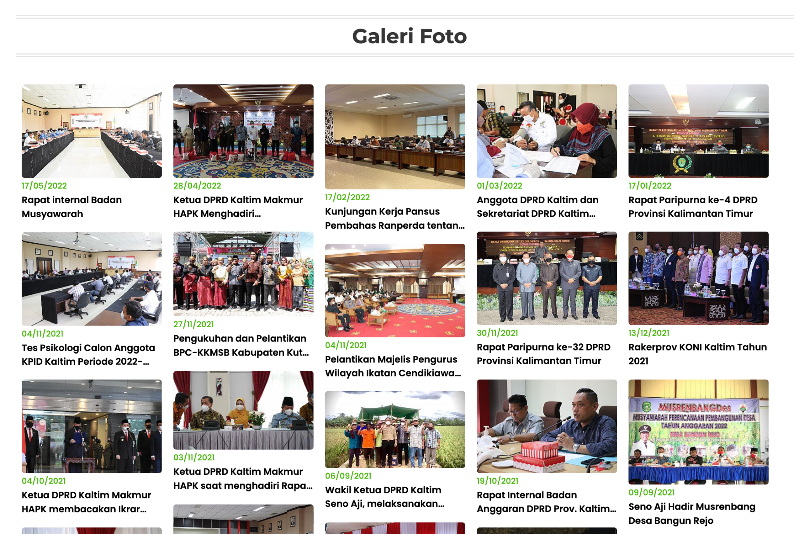
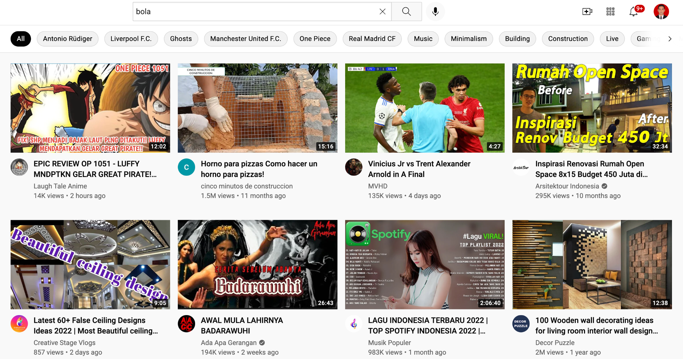
Media Gambar/Video
Notes:
Dapat diedit sesuai pilihan topik/kasus yang akan dibawakan

Slide 9
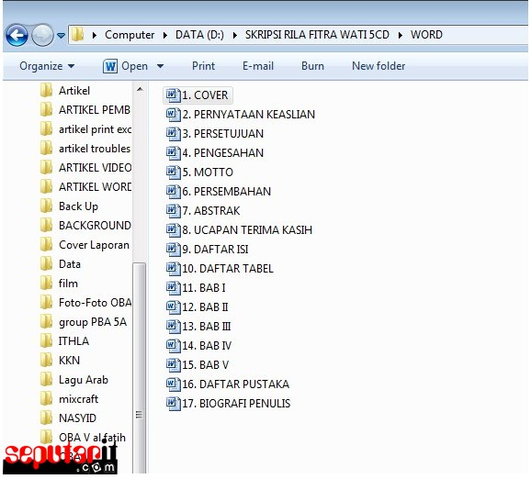
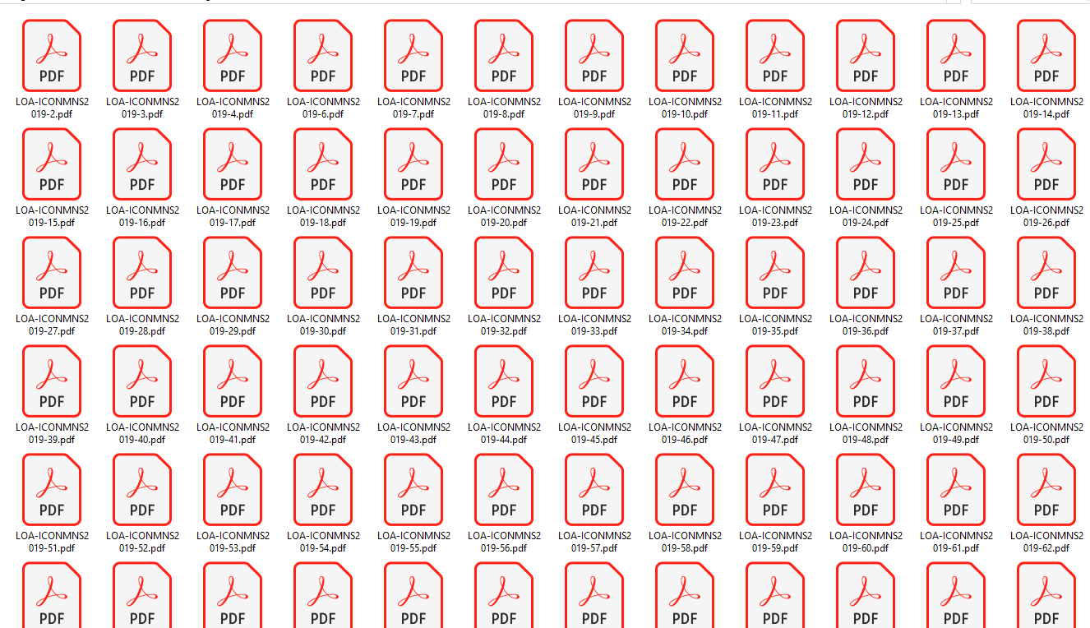
Data File
Notes:
Dapat diedit sesuai pilihan topik/kasus yang akan dibawakan

Slide 10
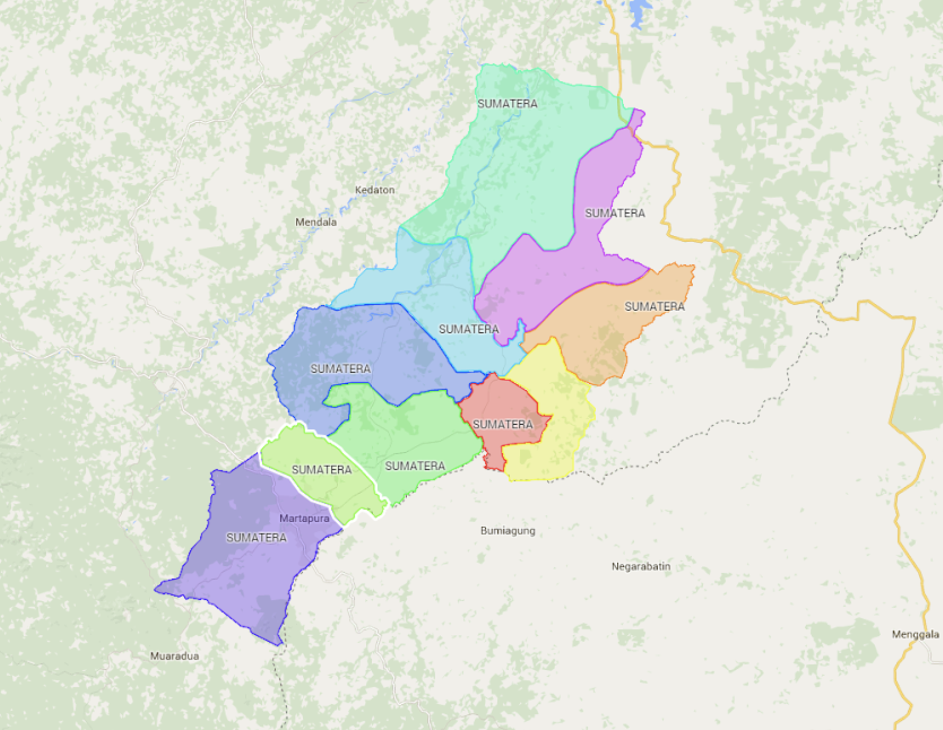
Data Spasial
Notes:
Dapat diedit sesuai pilihan topik/kasus yang akan dibawakan

Slide 11
Data Link / URL
Notes:
Dapat diedit sesuai pilihan topik/kasus yang akan dibawakan

Slide 12
Masalah Perbedaan Data
Bentuk Data
Perbedaan Data
Perbedaan data sering kali menjadi penghambat dalam menyiapkan media/aplikasi untuk menyimpan data tersebut
1
Tabulasi /Tabel
2
Media Gambar/Video
3
Spasial
4
File
5
Link / URL
Notes:
Dapat diedit sesuai pilihan topik/kasus yang akan dibawakan

Slide 13
MASALAH DALAM PENGUMPULAN DATA
3
1
Data yang dihimpun memerlukan sarana berbagi-pakai baik dengan instansi lokal, daerah maupun pusat melalui API atau sarana sejenis
Semakin banyak data yang dihasilkan oleh individu, kelompok maupun suatu organisasi baik pemerintah maupun swasta
4
Jenis dan Tipe data yang berbeda-beda menyebabkan sulitnya membuat aplikasi untuk mengumpulkan data tersebut
2
Data yang tersebar memerlukan media penyimpanan yang mampu menampung, menampilkan dan memvisualisasikan data tersebut
5
Stakeholder memerlukan data sebagai alat pengambil keputusan yang strategis
Notes:
Slide wajib

Slide 14
Comprehensive Knowledge Archive Network (CKAN) adalah perangkat lunak open source untuk portal open data, CMS yang dapat membantu kita dalam mengelola dan menerbitkan sekumpulan data. CKAN digunakan oleh pemerintah pusat dan daerah, lembaga penelitian, dan organisasi lain untuk mempublikasikan data.
Notes:
Slide wajib

Slide 15
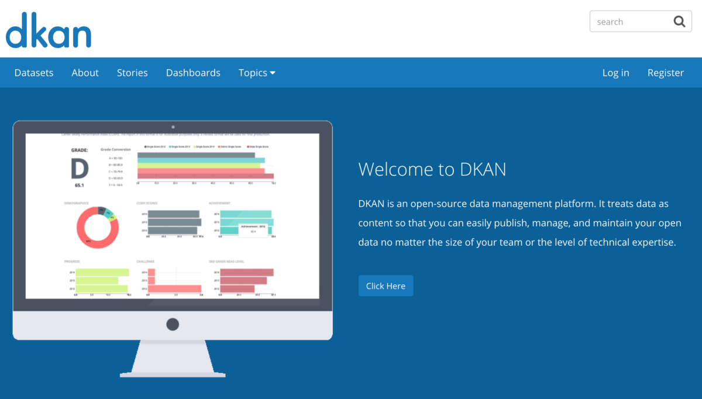
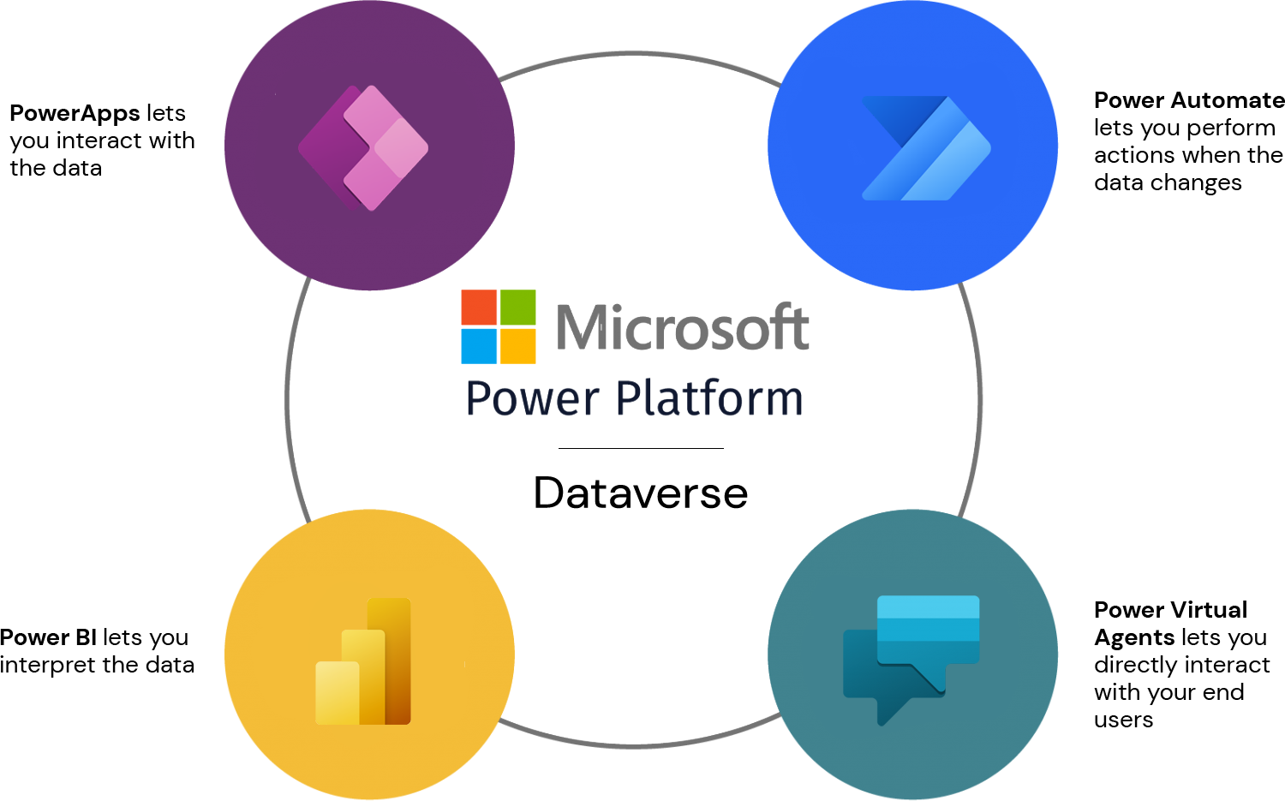
Aplikasi Menghimpun Data
Notes:
Slide wajib

Slide 16
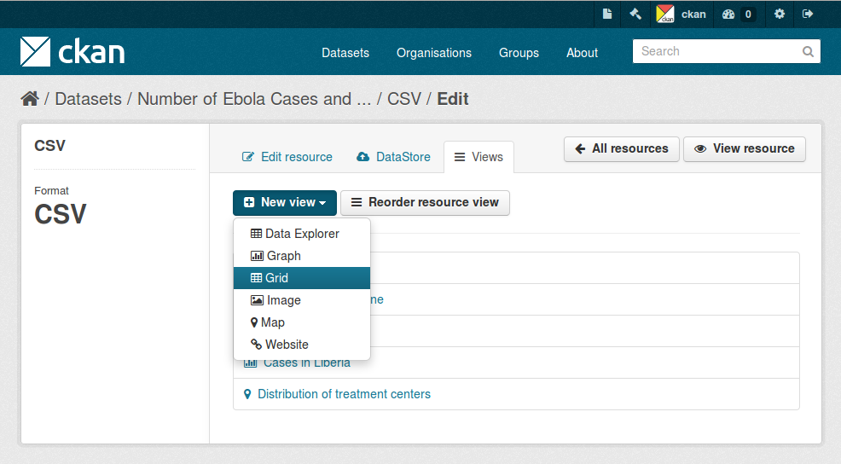
CKAN Solusi Aplikasi Mengkomodir Perbedaan Bentuk Data
Notes:
Dapat diedit sesuai pilihan topik/kasus yang akan dibawakan

Slide 17
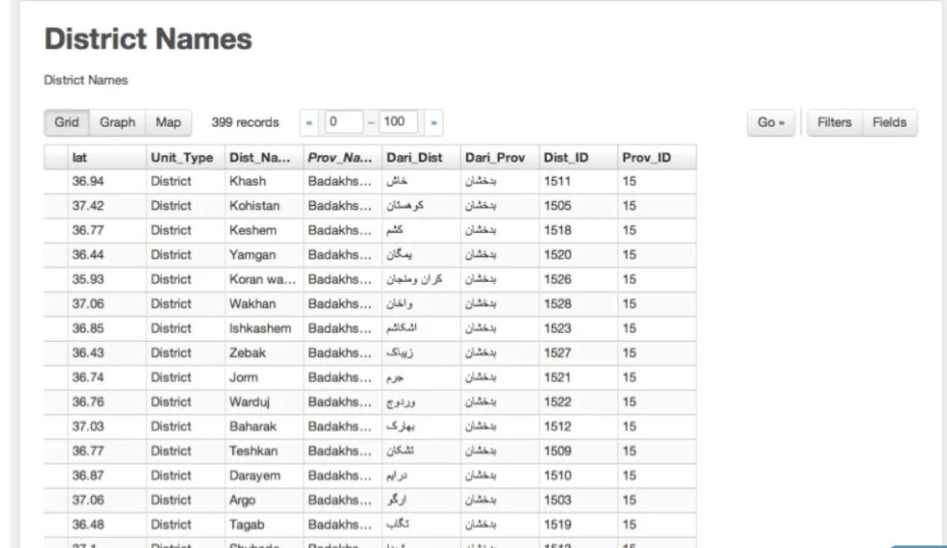
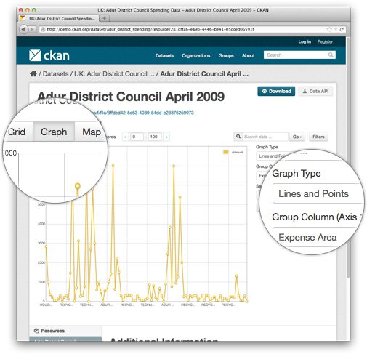
CKAN Mengakomodir Filtering, Editing, Plotting, Graphing dan Embedding Data
Notes:
Dapat diedit sesuai pilihan topik/kasus yang akan dibawakan

Slide 18
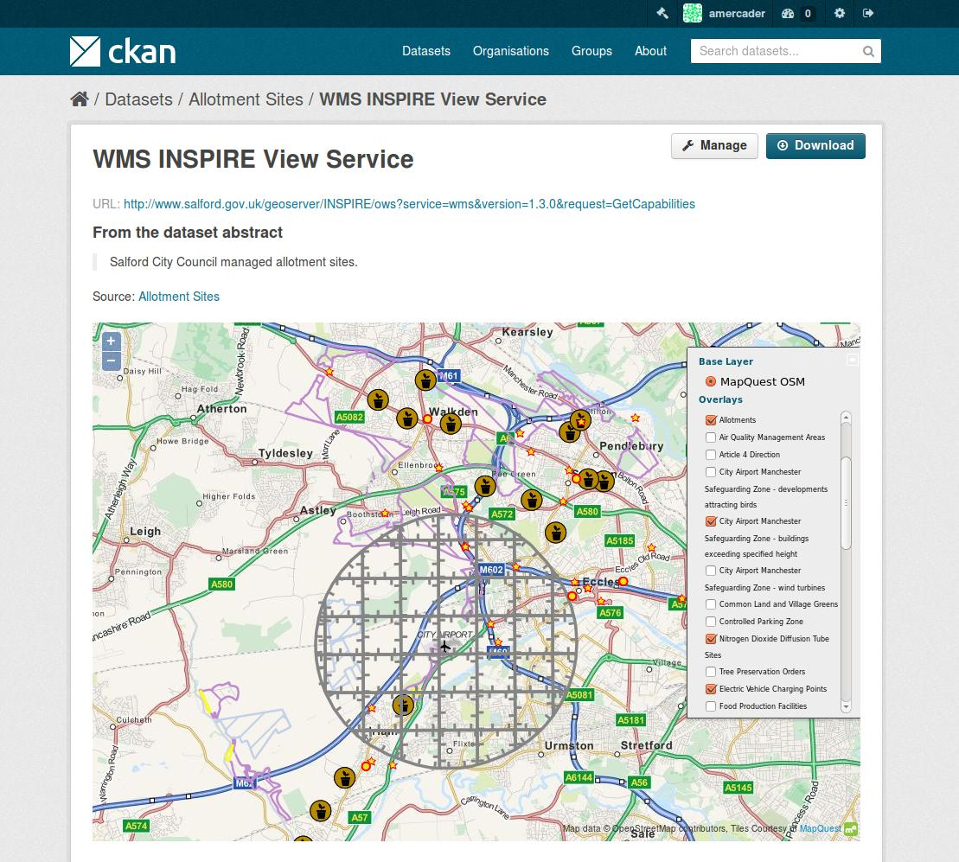
CKAN Mengakomodir Data Spasial
Notes:
Dapat diedit sesuai pilihan topik/kasus yang akan dibawakan

Slide 19
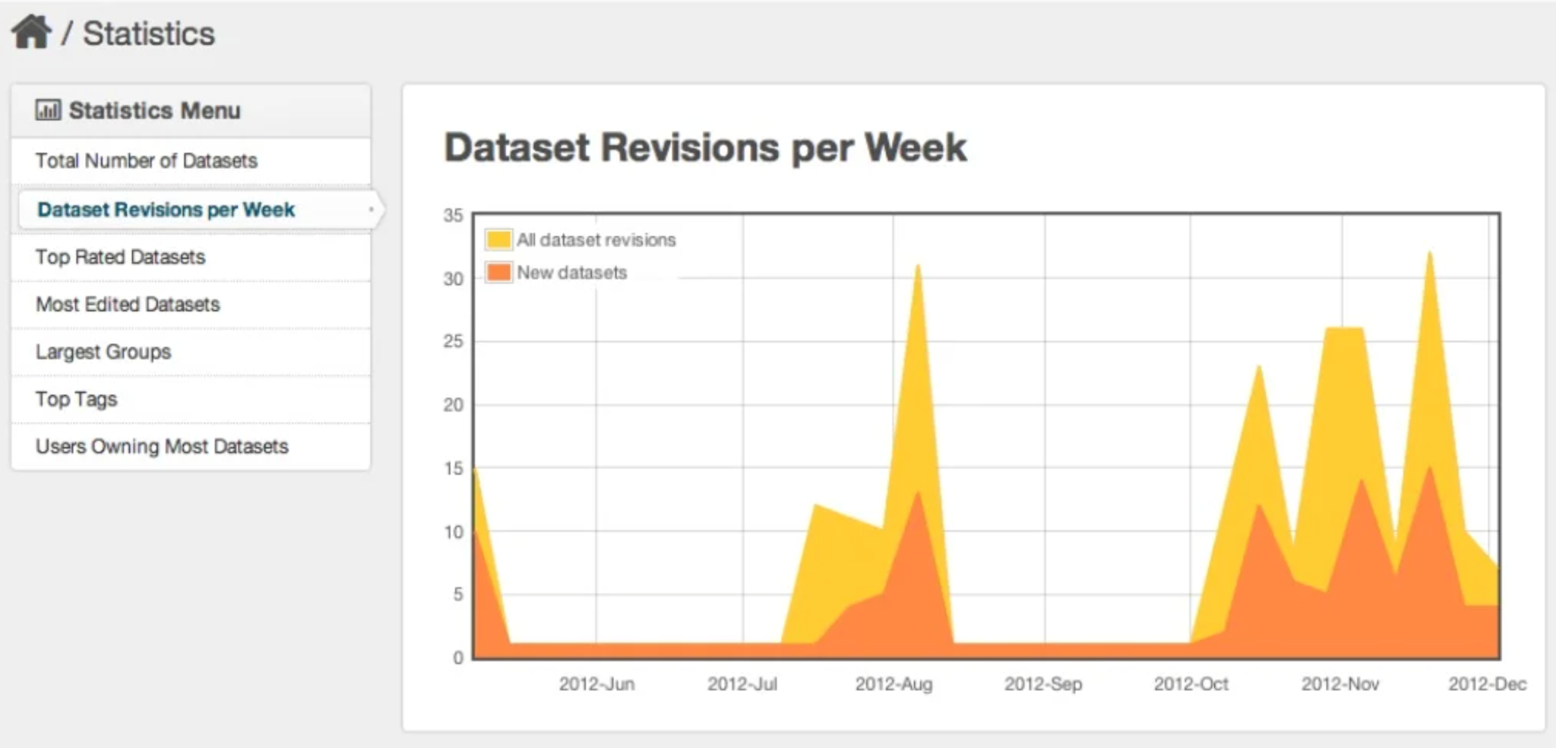
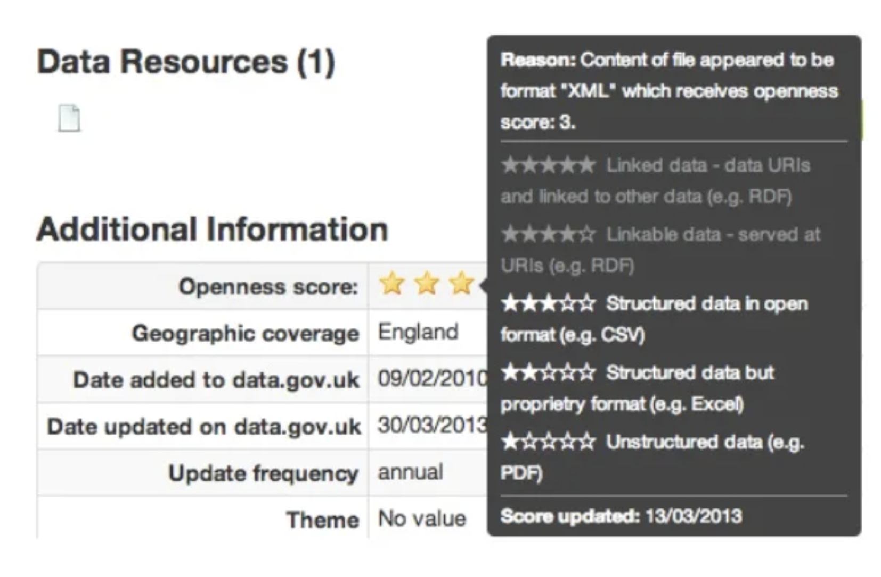
Analitik dan Statistik Data pada CKAN
Notes:
Dapat diedit sesuai pilihan topik/kasus yang akan dibawakan

Slide 20
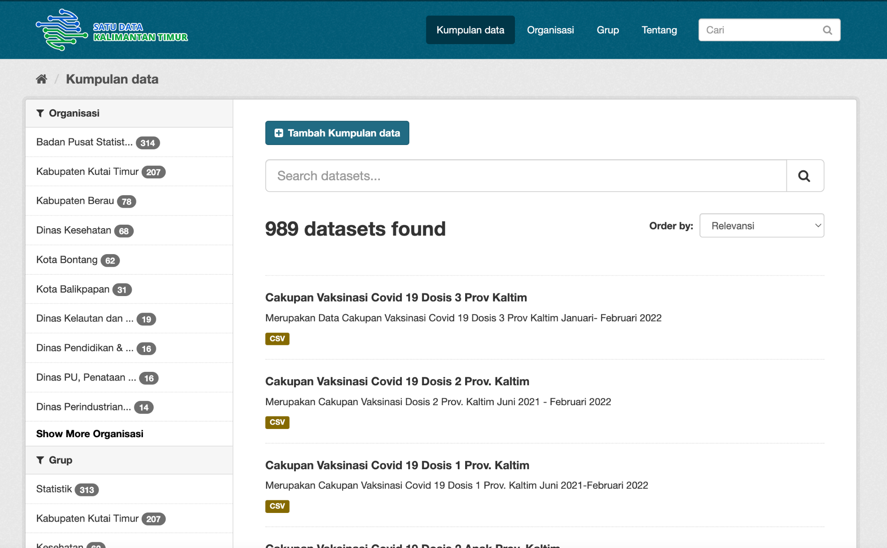
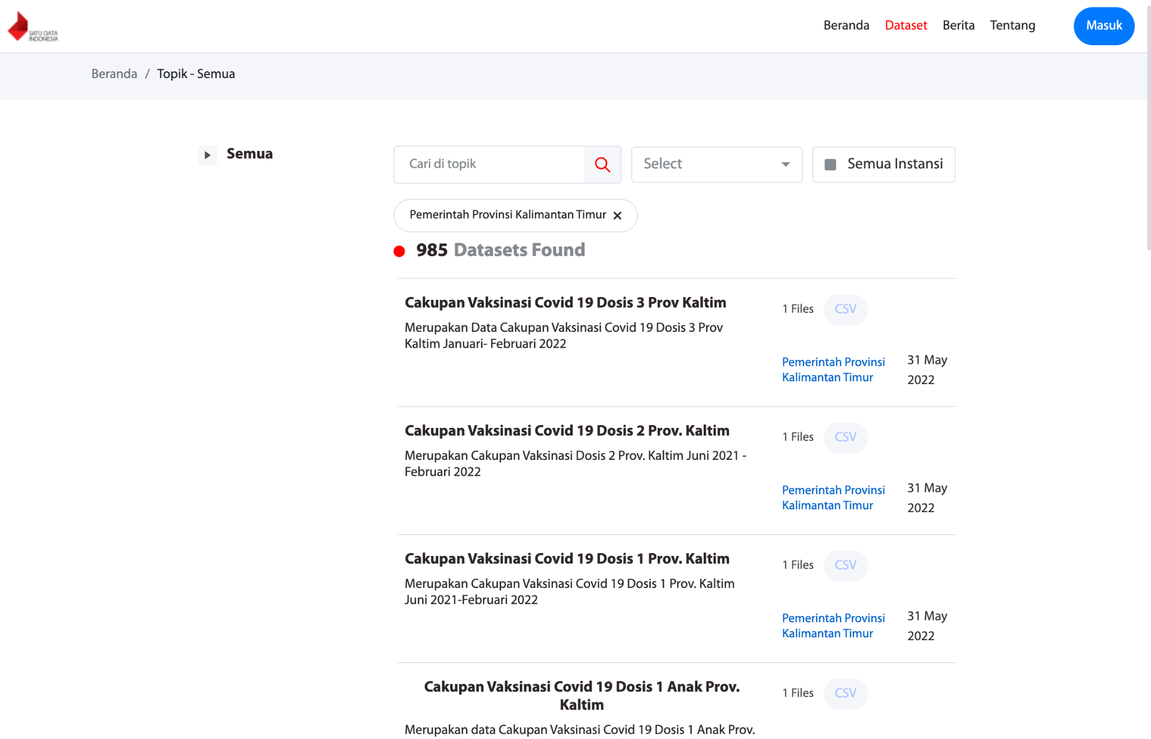
Integrasi Data pada CKAN
Notes:
Dapat diedit sesuai pilihan topik/kasus yang akan dibawakan

Slide 21
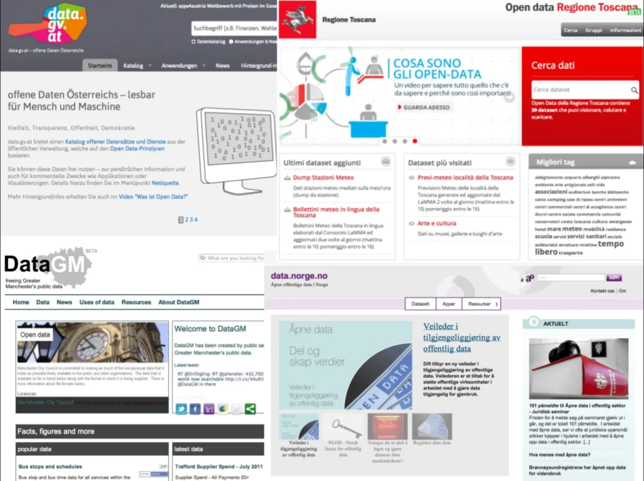
CKAN digunakan hampir seluruh masyarakat didunia
Notes:
Dapat diedit sesuai pilihan topik/kasus yang akan dibawakan

Slide 22
Kesimpulan
CKAN Memiliki kemampuan menyimpan berbagai jenis dan bentuk data
CKAN Memiliki filtering dan visualisasi data untuk ditampilkan dalam bentuk yang mudah dibaca oleh masyarakat
CKAN Memiliki kemampuan integrasi data baik melalui API maupun dengan cara lain
Notes:
Tuliskan kesimpulan sesuai dengan topik/kasus yang dibawakan

Slide 23
TERIMA KASIH
Notes:
Slide wajib

